Slide 1




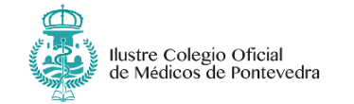
IV Curso Actualización
en Senología y Patología Mamaria
12 y 13 Febrero 2025
1
Notes:
1

Slide 2
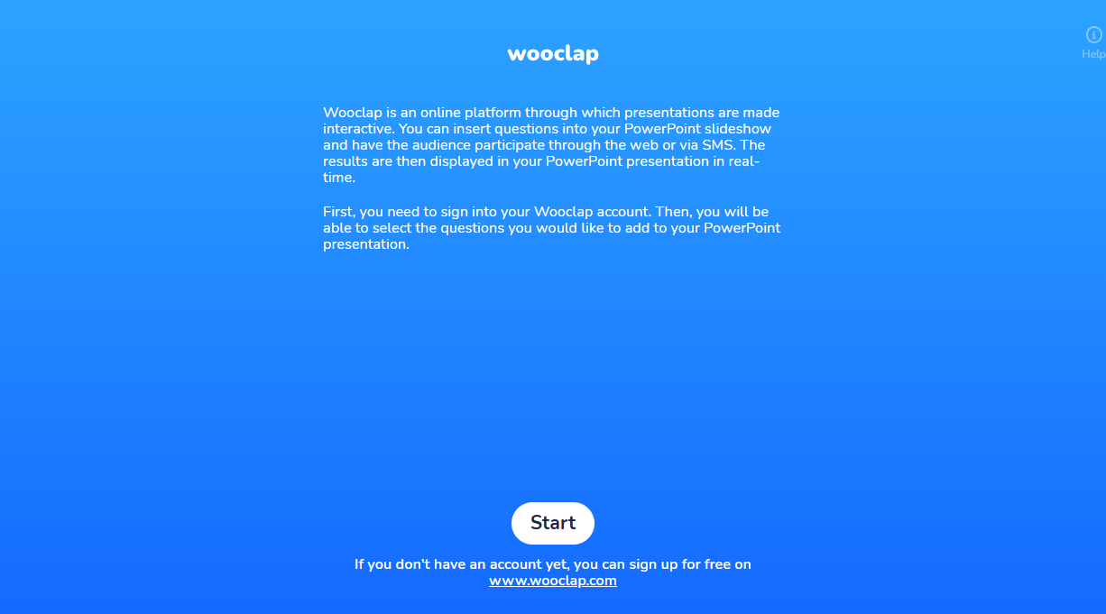

Slide 3

Estudio de masa palpable por edad
< 30 años: ecografía
30-39 años: ecografía y/o mamografía
> 40 años: Mamografía

Slide 4


Slide 5
Características de malignidad
Retracción de piel
Piel de naranja
Masa adherida a planos profundos
Telorragia asociada

Slide 7
Antibioterapia de elección en absceso/mastitis
Amoxicilina-clavulánico o clindamicina (alergia)
2ª línea: trimetroprim-sulfametoxazol
Embarazo/puerperio: Cloxacilina o Cefadroxilo o cefalexina.

Slide 9
Mastalgia
Datos clave:
Cíclica
No cíclica
Primera medida:
!Sujetador sin aros¡
Aceite de onagra (3gr día 4-6 meses → 1,5 gr/día mantenimiento

Slide 11
Datos de alarma
Telorragia uniorificial
Masa indurada
Nódulo con adenopatía asociada
Aumento repentino volumen mamario en paciente con reconstrucción

Slide 13
Secreción
NO alarma:
Bilateral
Láctea
Multiorificial
Alarma:
Sanguinolenta, serosa o purulenta
Unilateral
Uniorificial
Ectasia ductal
Papiloma intraductal

Slide 15
Cancer de mama
Bordes espiculados
Masa irregular
Micros asociadas
Pérdida de arquitectura circundante
Hiperdensa en mamo hipoecoica en eco

Slide 17
Características radiológicas
Quiste simple:
Bordes bien delimitados
Redondo o elíptico
Anecoico, hipodensa
Lesión líquida
Fibroadenoma
Bordes bien delimitados
Redondo o elíptico
Hipoecoica, isodensa
Lesión sólida
Tumor phyllodes
Bordes bien delimitados
Bordes lobulados
Densidad heterogénea
Lesión sólida
Papiloma intraductal
Lesión/masa dentro de un conducto con densidad variable

Slide 19


Práctica clínica diaria

